Slide 1


11 janvier 2023
Loup Sonneville, Jean-Remy Dion, Nelson Graveau

Slide 2

Sommaire : - Présentation de Manitou - Présentation du besoin - Tache individuelle
2 sur 3

Slide 3
Présentation de Manitou
3

Slide 4
Présentation de Manitou
- Manitou Group est français.
- conçoit, produit, distribue et assure
- 4 400 salariés
- 5 sites de production en France.

Slide 5
Présentation du besoin
5

Slide 6


Présentation du besoin
tableau de bord
Chariot Elévateur Manitou

Slide 7

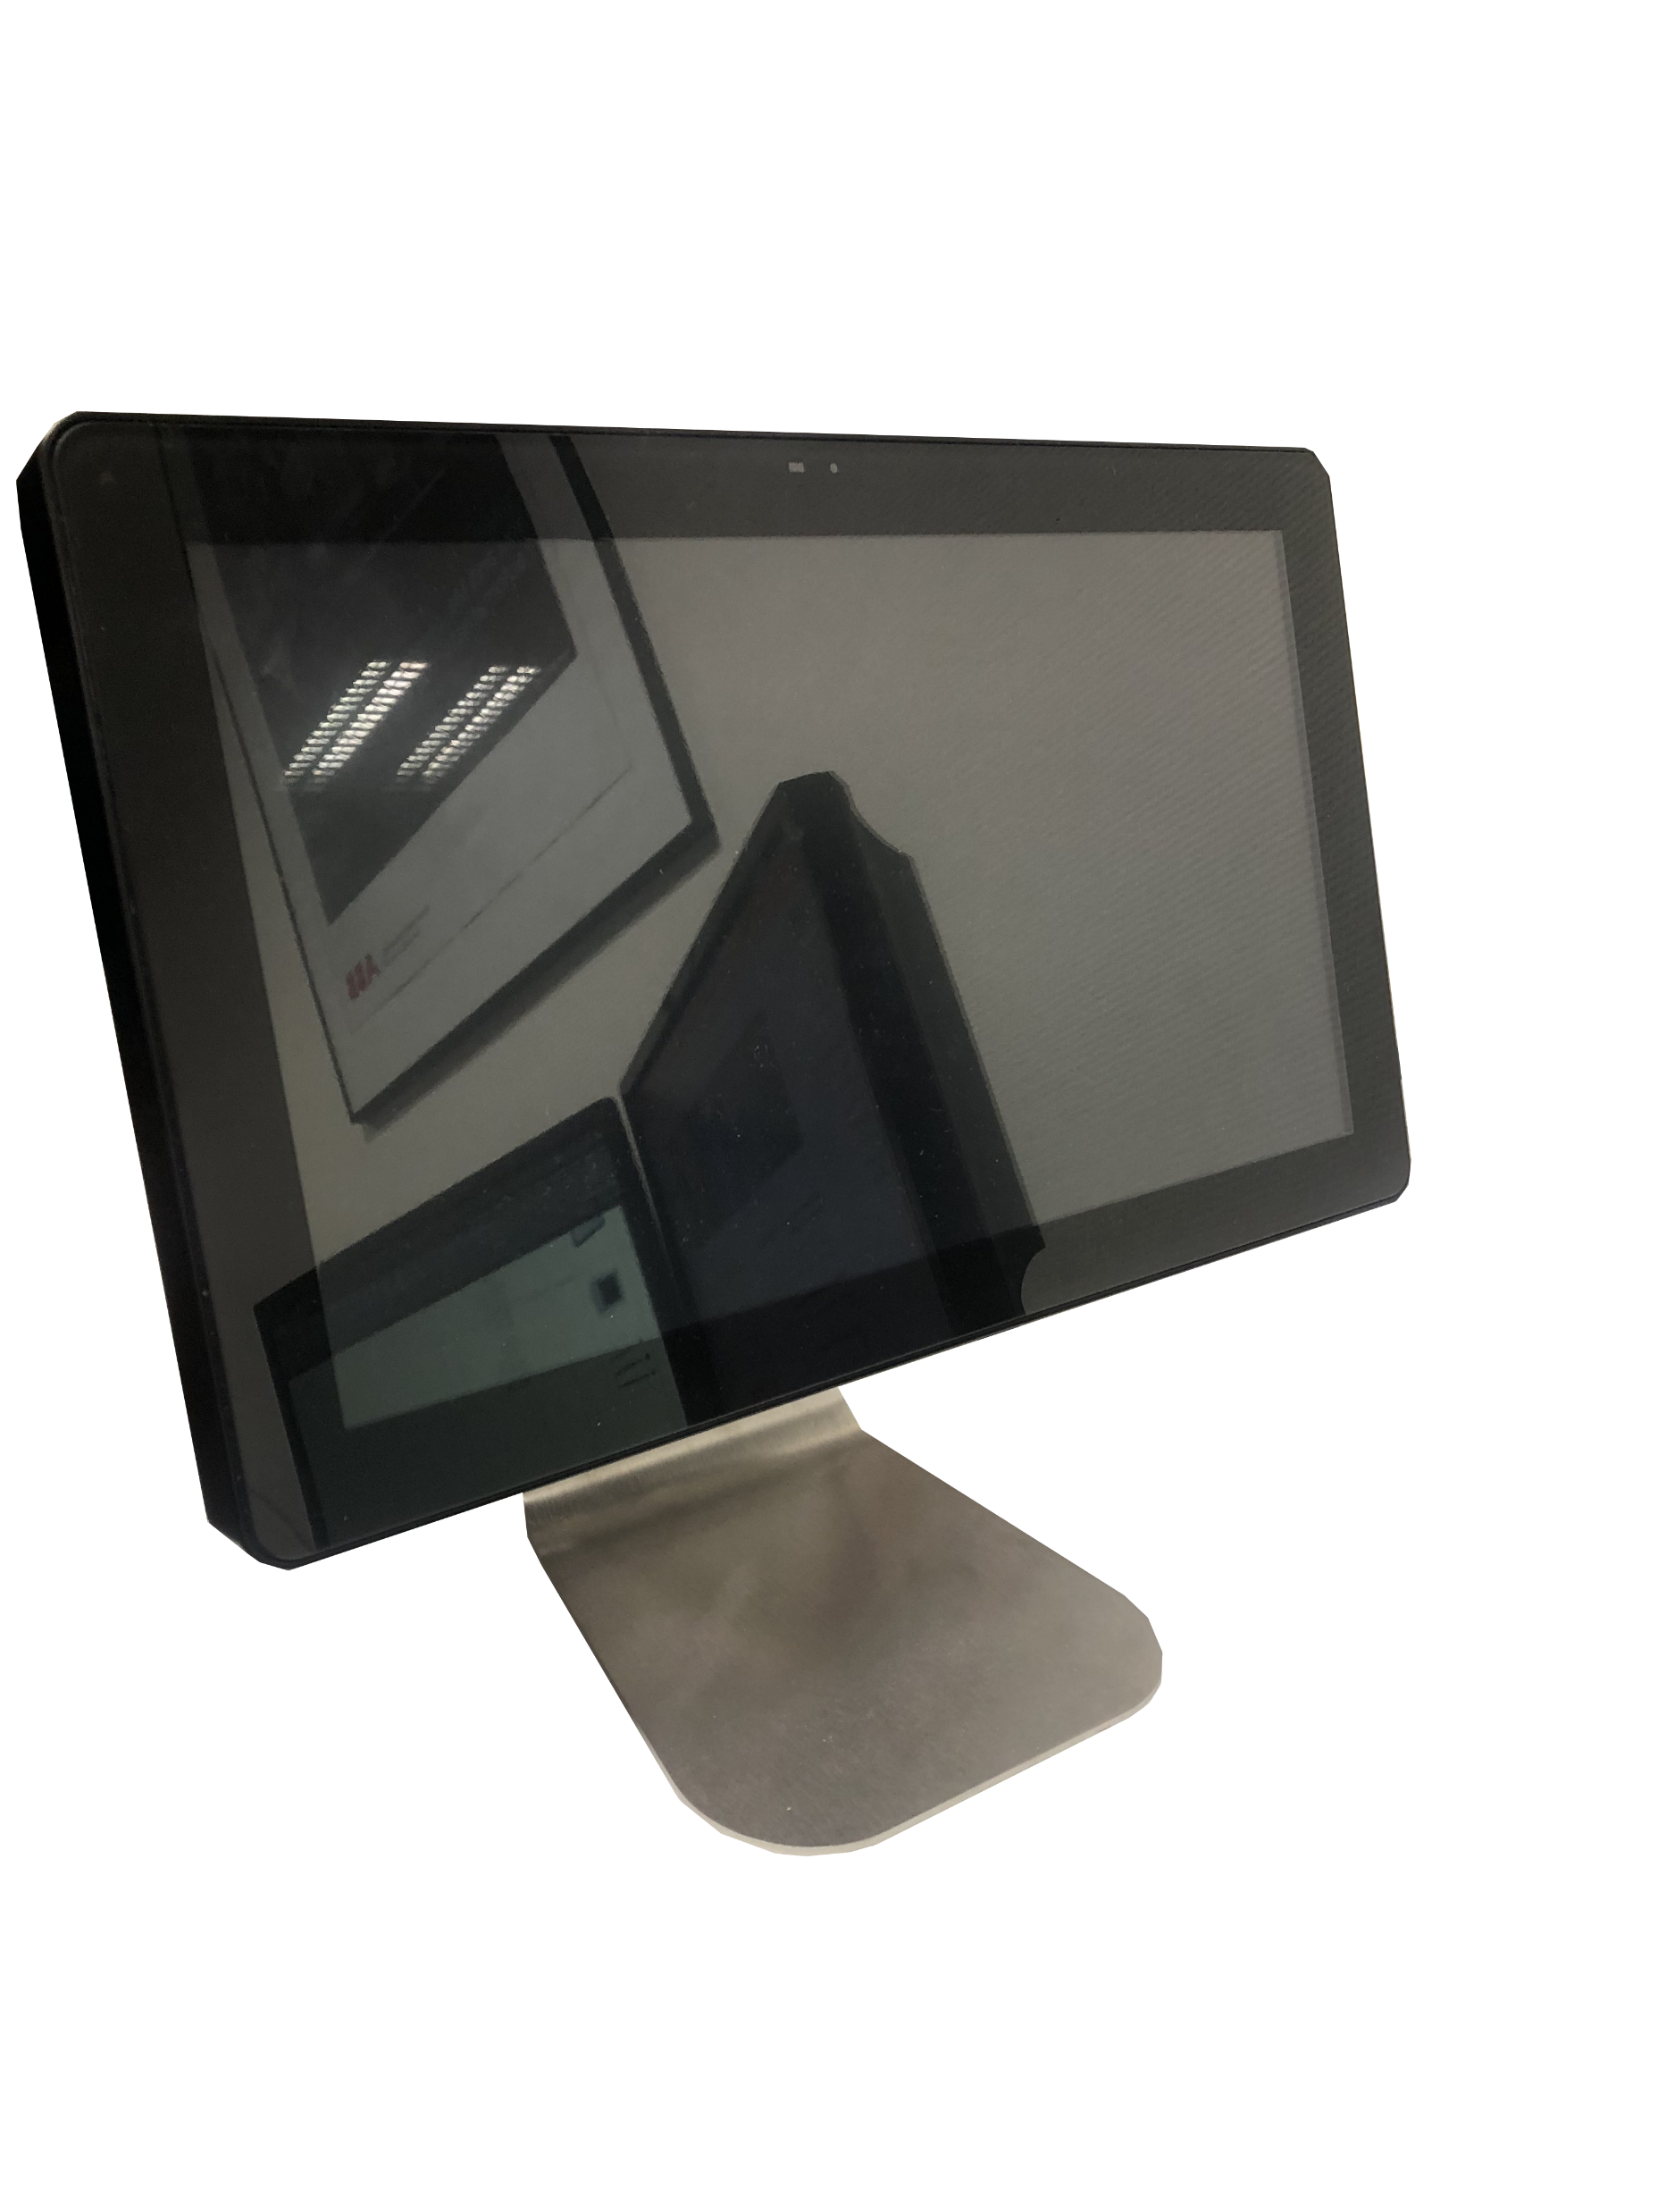


Présentation du besoin
Responsable
FT50
Utilisateur
PP45
Serveur

Slide 8
Tache individuelle
8

Slide 9
PP45
DRAM : 64MB
SRaM : 32 KB
Port : - USB x 2
- Eth x 1
-X2X Link Master x 1
résolutions : 320 x 240 px (QVGA)
Couleurs : 256
Type d'affichage : LCD

Slide 10
Diagramme de séquence

Slide 11
GANTT

